Slide 1
«Повышение экологической культуры дошкольников посредством использования современного инновационного инструмента QR-код»
Выполнили:
Абакумова Диана Меировна,
Мухаметзянова Юлия Анатольевна
старшие воспитатели
МБДОУ «ЦРР - д/с № 46 «Золушка»
г. Альметьевска РТ

Slide 2
«Существенной особенностью процесса детского развития является обязательное участие двух человек: взрослого и ребенка. Взрослый выступает в роли носителя идеальной формы. Ребенок осваивает её, совершенствуя свою первичную форму в процессе взаимодействия, подражая взрослому…»
Л.С. Выготский.

Slide 3
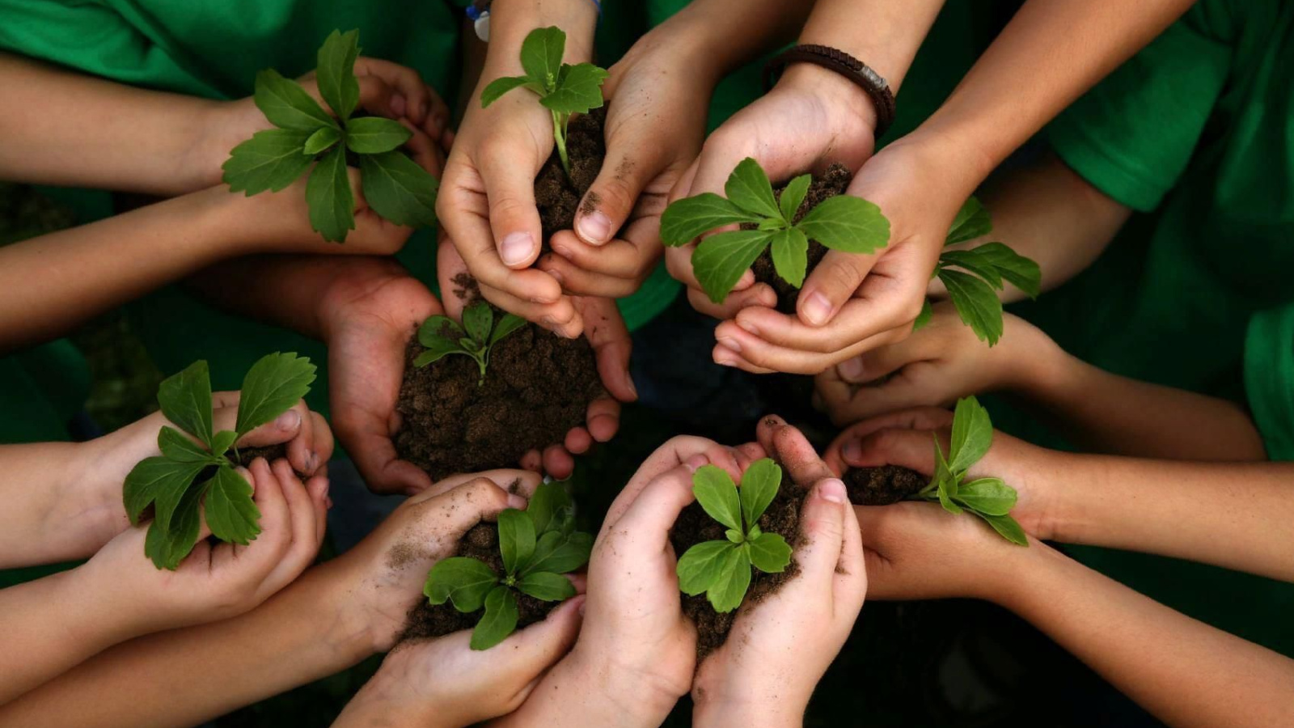
Но как же складывается жизнь ребенка в современном мире: в мире гаджетов, в мире, где родителям проще связаться с воспитателем через мессенджеры, а не переговорить «с глазу на глаз»? Современный воспитатель – это вечный двигатель, который умело переключается с одного вида деятельности на другой, при этом учитывает инициативу воспитанников и запрос окружающих. В нашей работе встал вопрос: «Как быстро, в доступной форме и отвечая современным требованиям, помочь воспитанникам познакомиться с особенностями экологии в нашем крае?»

Slide 4
QR-код (англ. Quick Response Code — код быстрого реагирования; сокр. QR code) — товарный знак для типа матричных штрихкодов, изначально разработанных для автомобильной промышленности Японии.
Штрихкод — считываемая машиной оптическая метка, содержащая информацию об объекте,
к которому она привязана. Система QR-кодов стала популярной за пределами автомобильной промышленности благодаря возможности быстрого считывания и большей ёмкости.

Slide 5
Ключевым словосочетанием для нас было «быстрое считывание и большая ёмкость». Нами была применена система QR-кодов в процессе обучения воспитанников экологии, а точнее для работы на «Экологической стене». Применение QR – кодов, помогает внедрить инновационную форму представления информации, наглядных материалов детям в практику экологического образования детей дошкольного возраста. А также помогает как воспитателям, так и родителям преподнести обучающий и развивающий материал детям в доступной форме, разнообразить данный материал, а также воспользоваться им в любое время и учитывать возрастные особенности детей.

Slide 6
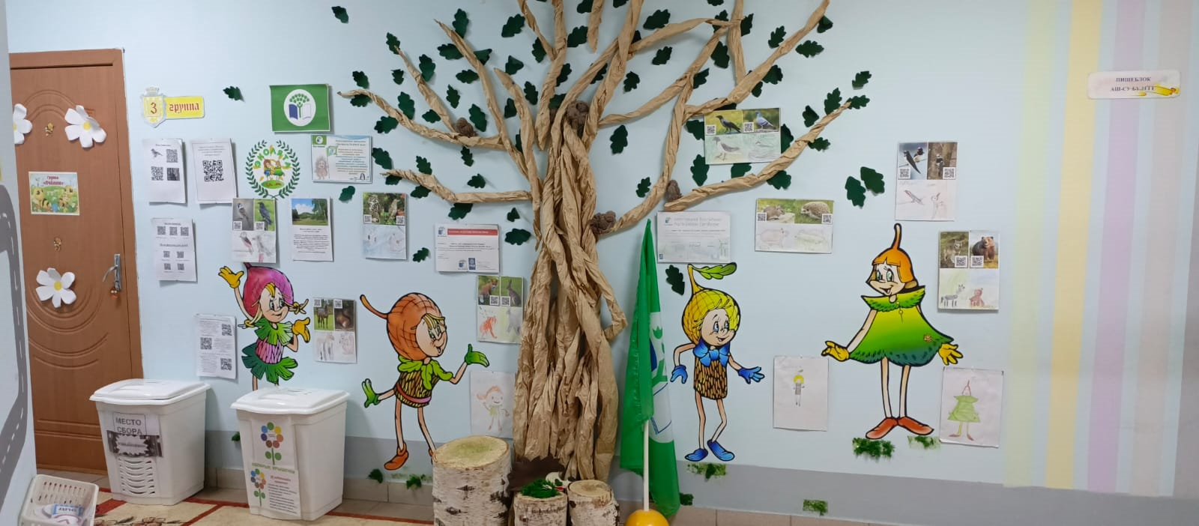
Экологическая стена

Slide 7
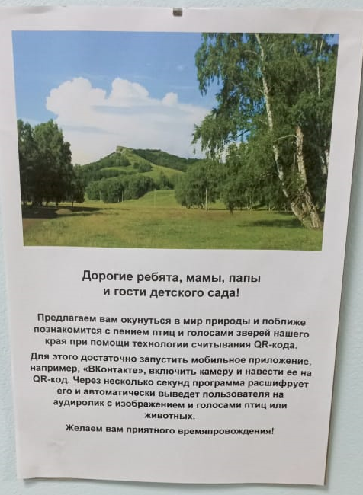
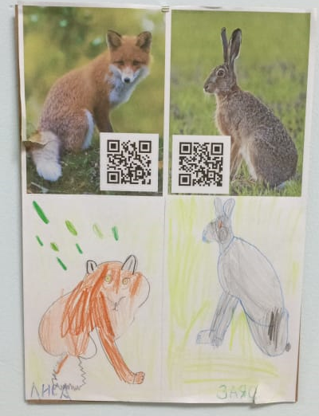
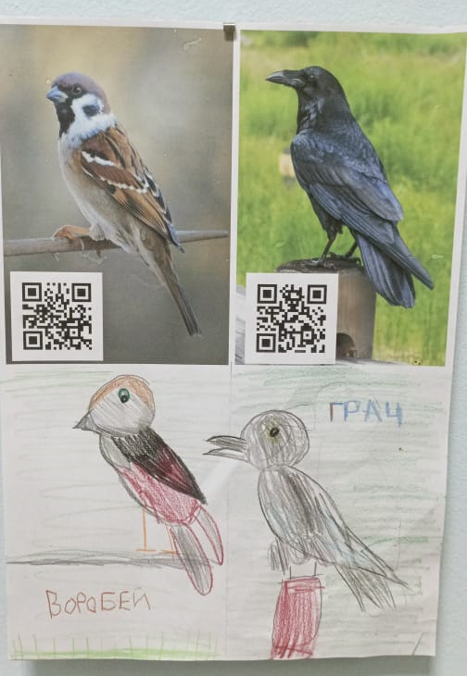
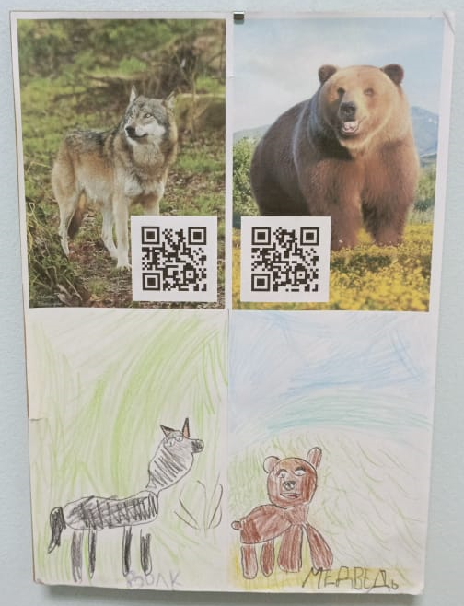
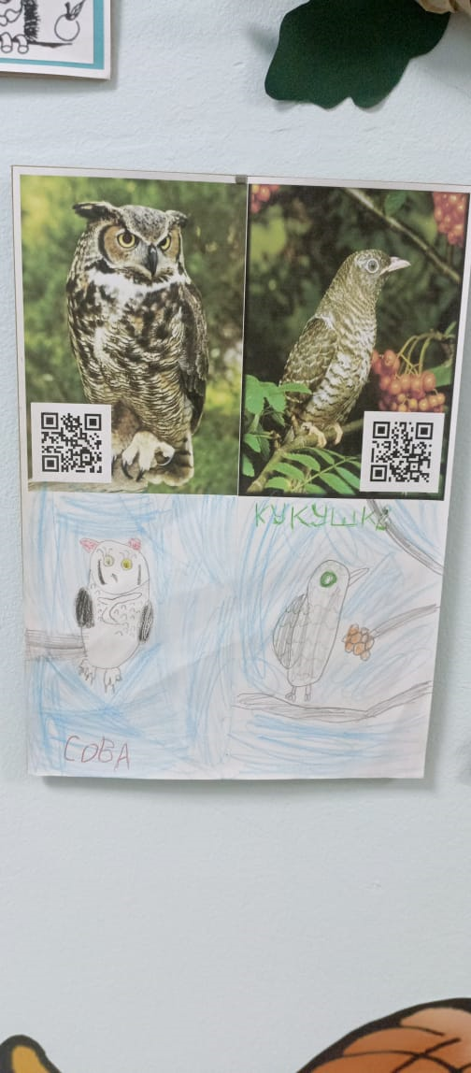
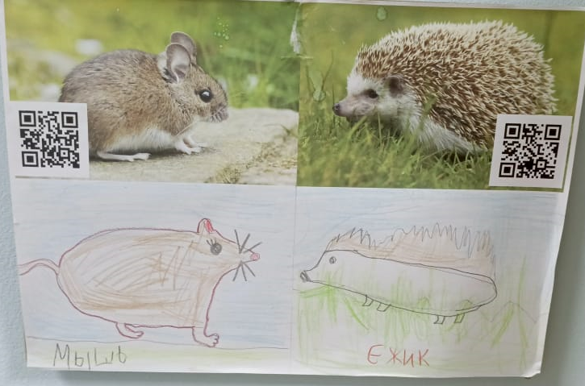

Slide 8
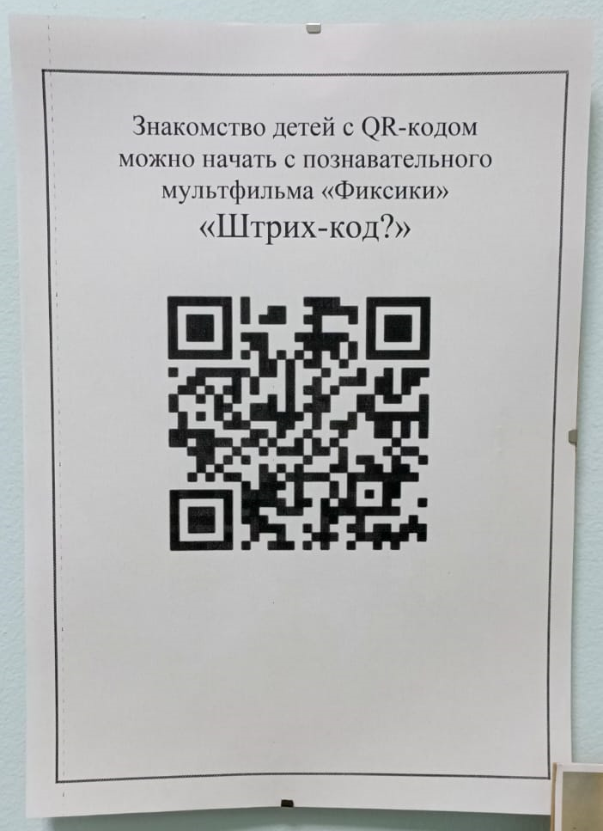
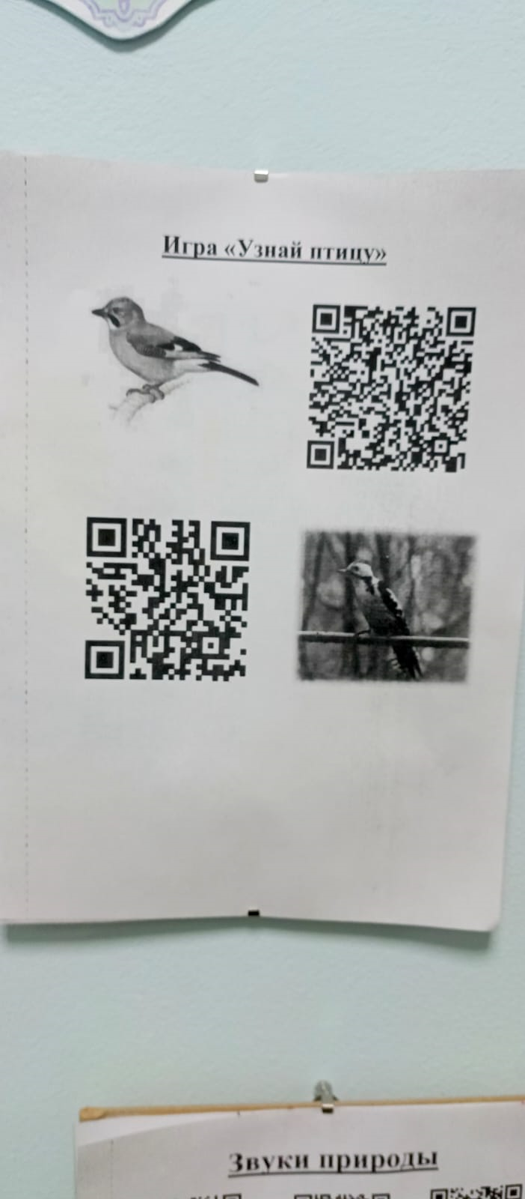
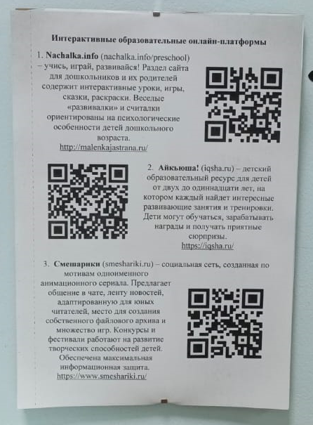
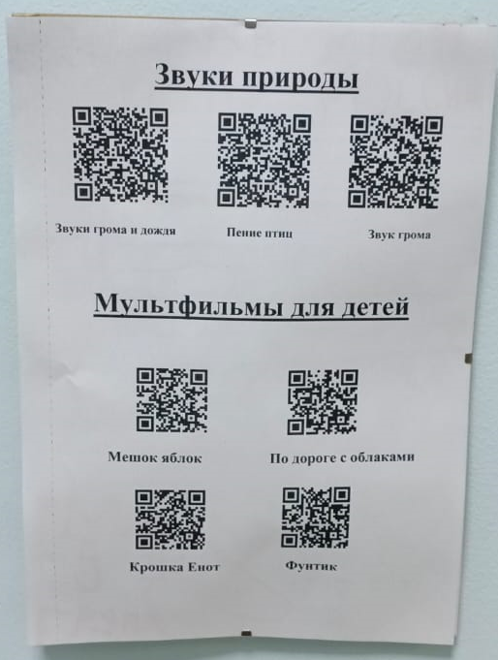

Slide 9
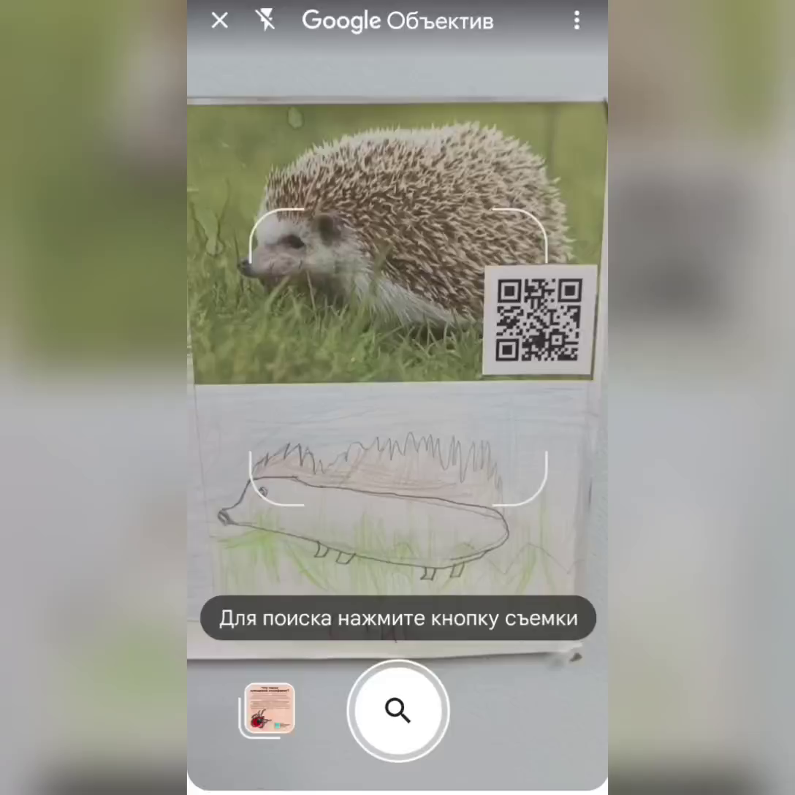

Slide 10
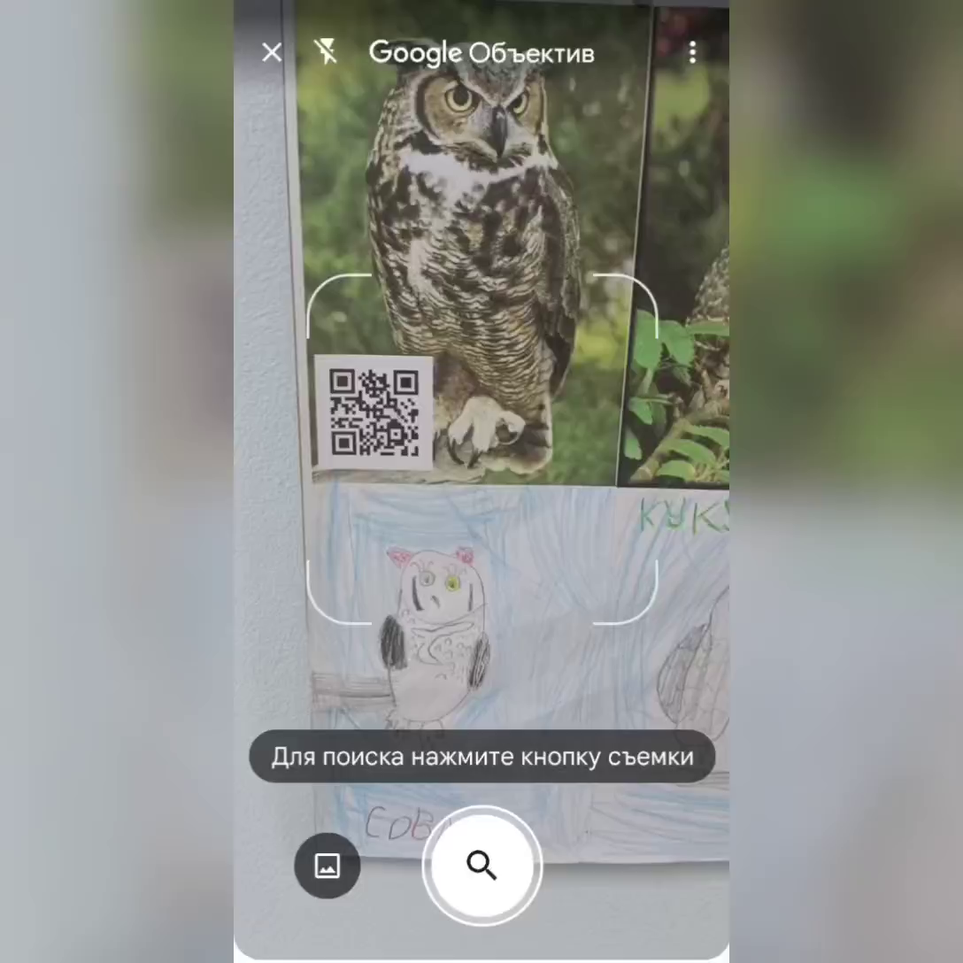

Slide 11
Спасибо
за внимание!

